Slide 1





互動式網頁
程式設計與應用
Nodejs03
陳世曄

Slide 2
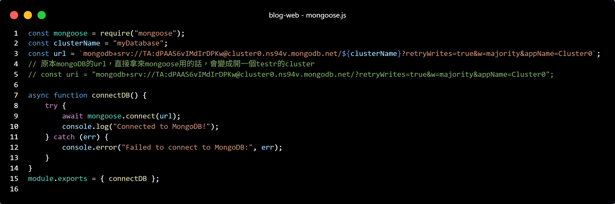
Mongoose
Mongoose 是一個專為 MongoDB 設計的 Object Data Modeling (ODM) 工具，適合在 Node.js 中使用。
Mongoose 可以簡化 MongoDB 的操作，並提供模式驗證、鉤子（Hooks）等功能。
安裝：npm install mongoose
在預設環境下， mongoose會在MongoDB建立一個名為test的cluster。那也可以自行去指定cluster名稱。
mongoose_v01

Slide 3
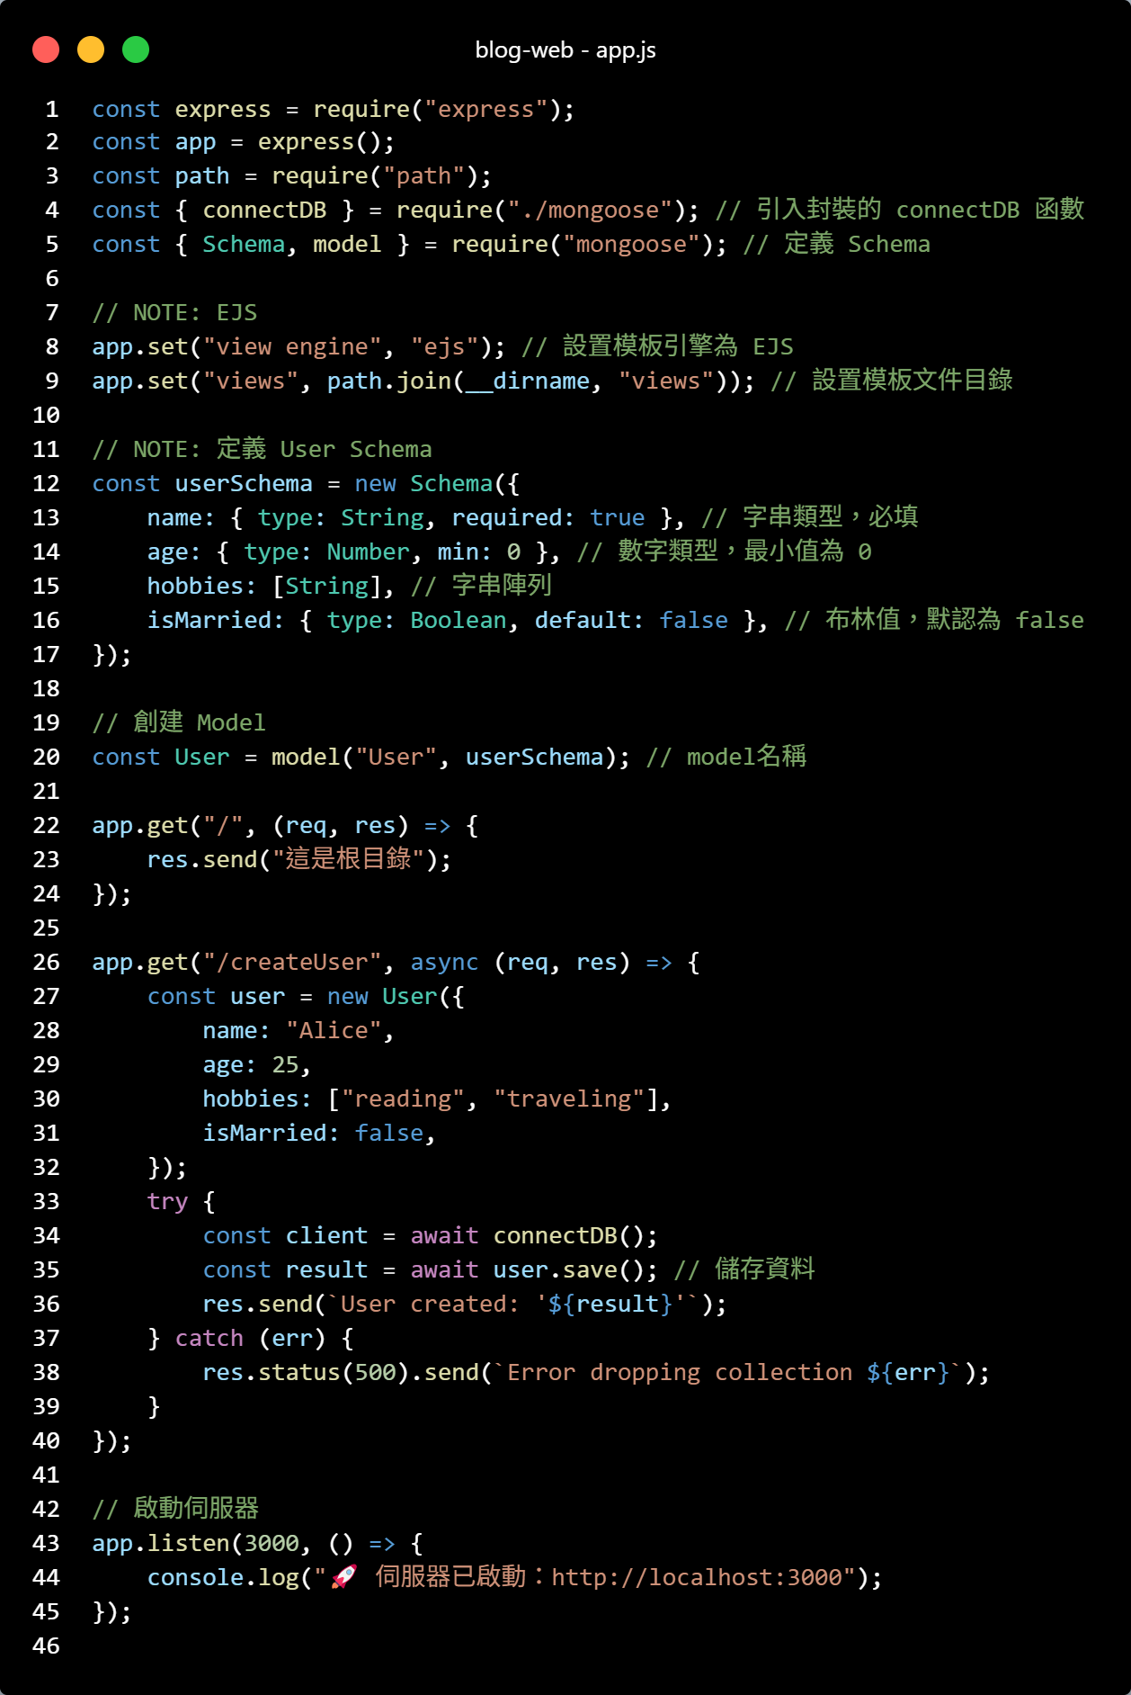
Mongoose
接著去設定model跟Schema(這邊就是指定collection的名稱user)
在user中新增一筆資料
App.js

Slide 4
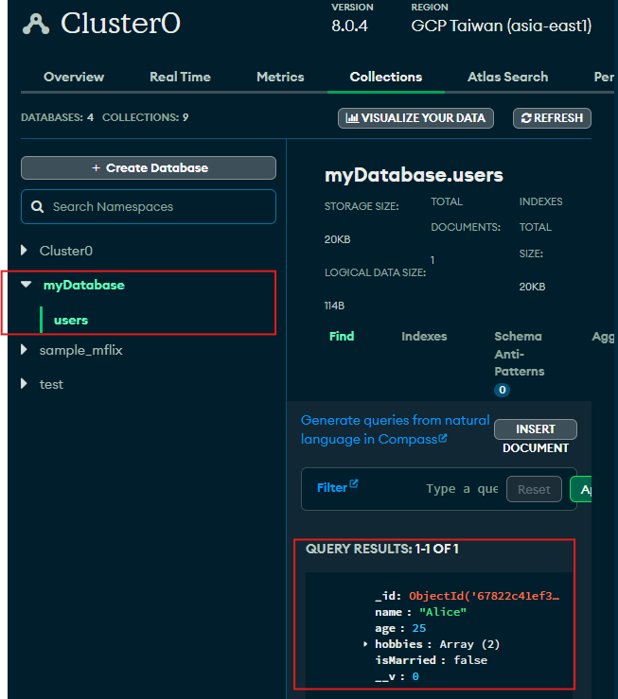
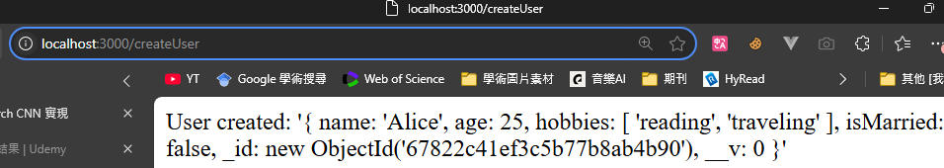
Mongoose

Slide 5
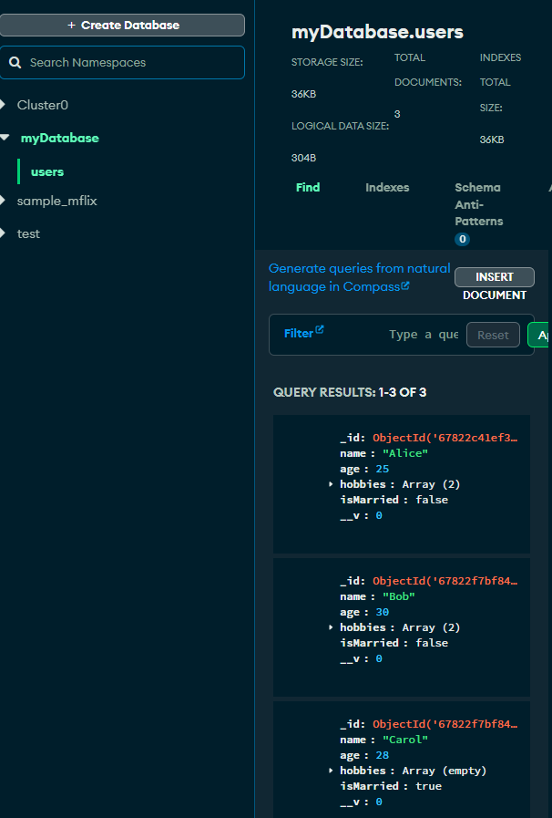
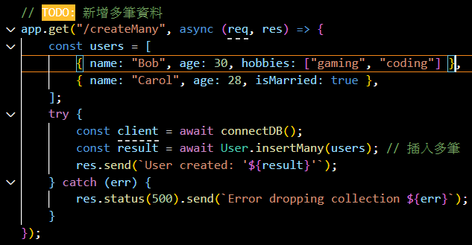
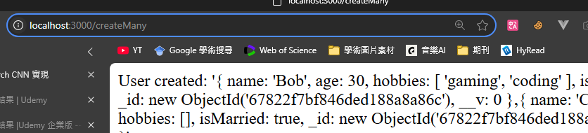
Mongoose
插入多筆資料
(Currying)

Slide 6
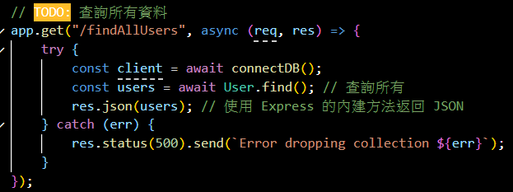
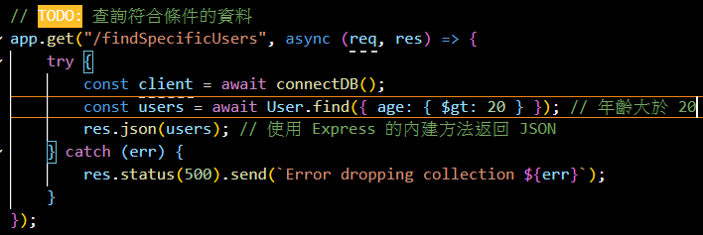
Mongoose
【查詢】
查詢所有資料
查詢符合條件的資料

Slide 7
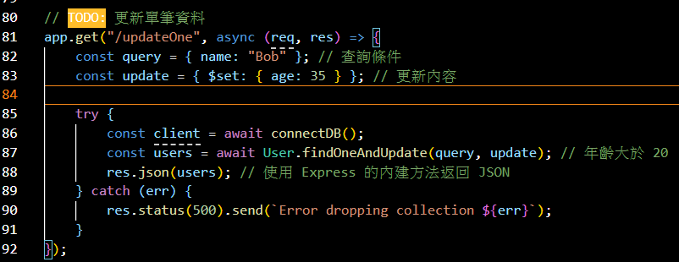
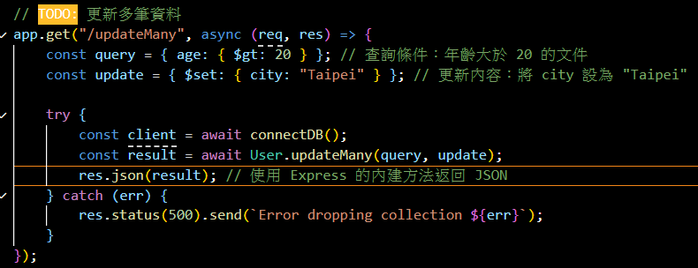
Mongoose
【更新】
更新單筆資料
更新多筆資料

Slide 8
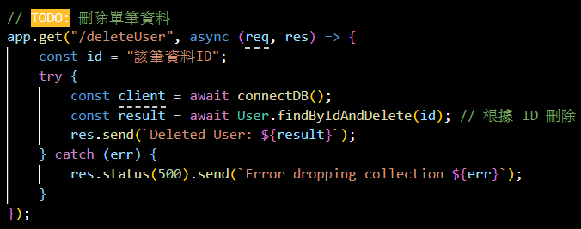
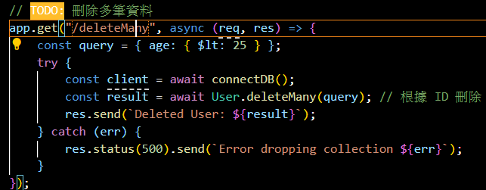
Mongoose
【刪除】
刪除單筆資料
刪除多筆資料

Slide 9
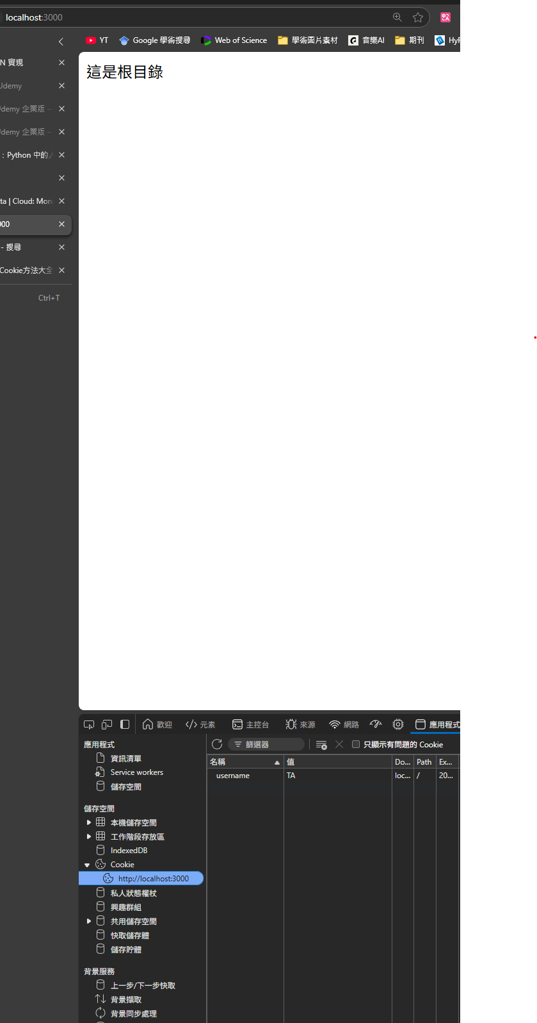
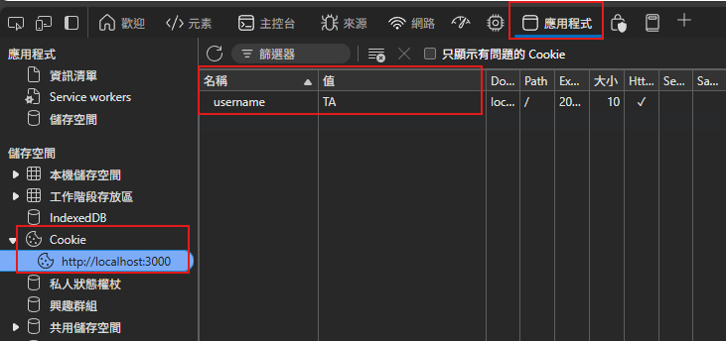
Cookie
用來保存用戶的相關資訊，例如登錄狀態、偏好設置等
Cookie 是一段小型的文本數據，存儲在客戶端（用戶的瀏覽器）中。
Cookie 是由服務器設置並傳送到客戶端，瀏覽器會保存並隨後的請求中自動附加回服務器。
每個 Cookie 的大小一般不能超過 4KB。
可以設置過期時間，超時後會自動刪除。
安裝：npm install express cookie-parser
Header
cookie
set-Cookie
user
frontend
request
server

Slide 10
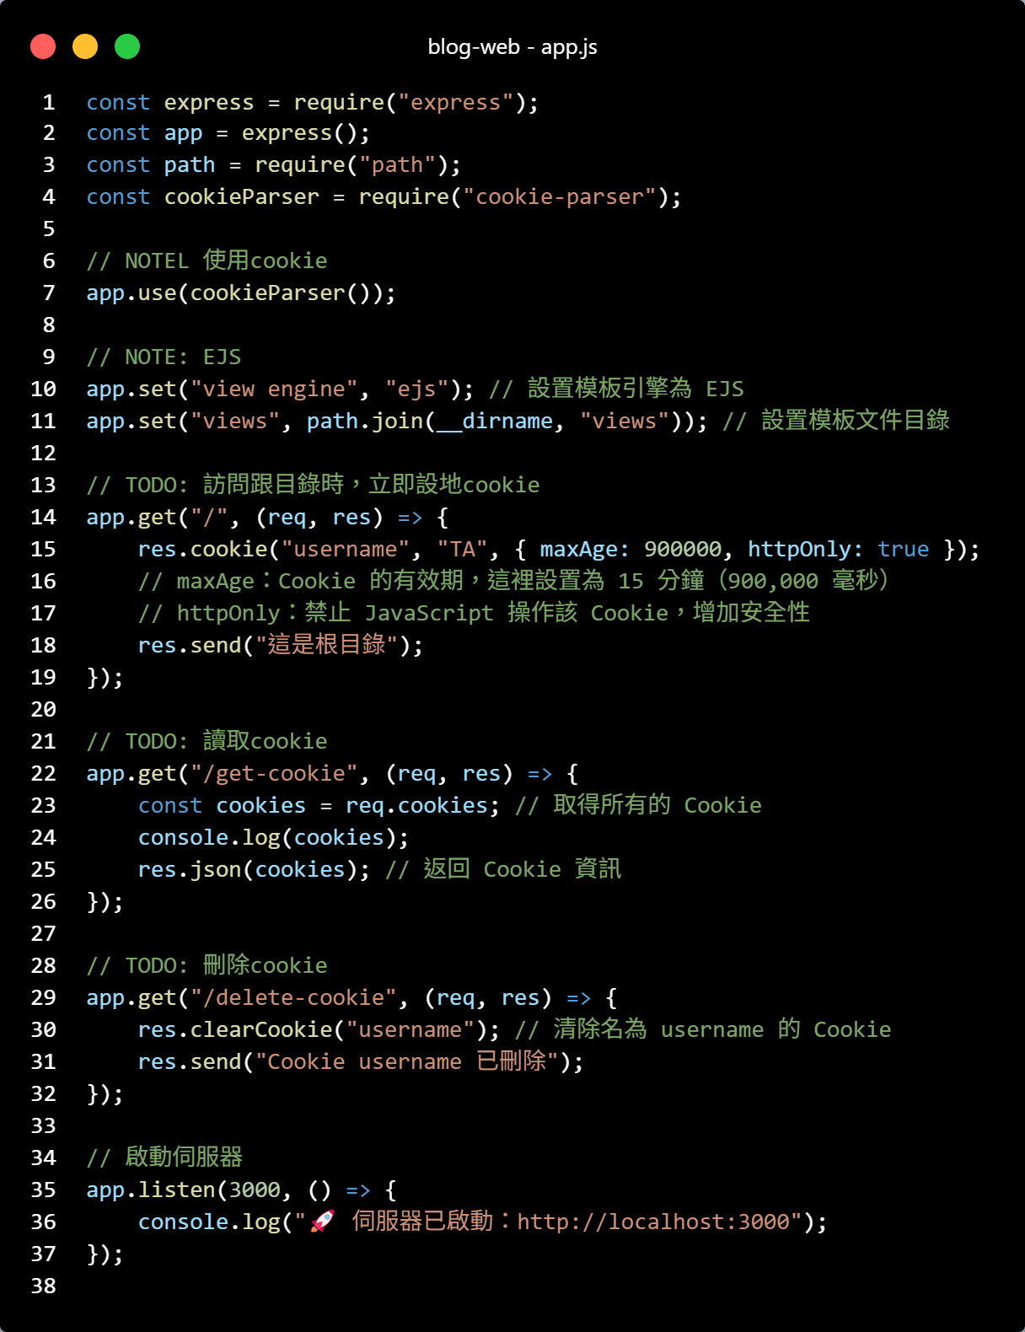
Cookie
訪問跟目錄時，設置cookie
訪問路由/get-cookie，用來讀取已保存的 Cookie
訪問路由/delete-cookie，用來刪除 Cookie

Slide 11
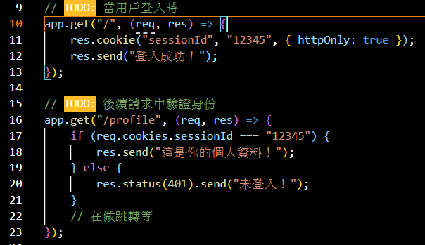
Cookie
【相關應用】
用於身份驗證與登入狀態
當用戶登入系統時，伺服器會產生一個唯一的識別碼（例如 Session ID）並存儲在 Cookie 中。
用戶每次發送請求時，Cookie 會被自動附加到請求頭，伺服器可以根據這個識別碼確認用戶的身份。

Slide 12
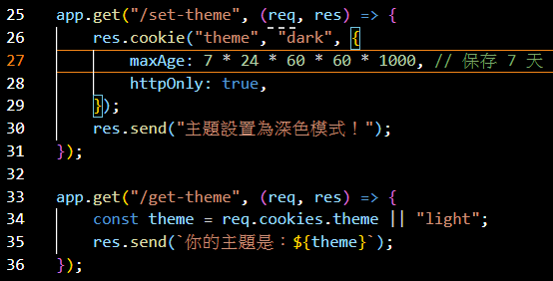
Cookie
【相關應用】
記住用戶的偏好設置
記錄用戶的主題選擇（深色模式或淺色模式）、語言設定等，讓用戶在再次訪問網站時獲得一致的體驗

Slide 13
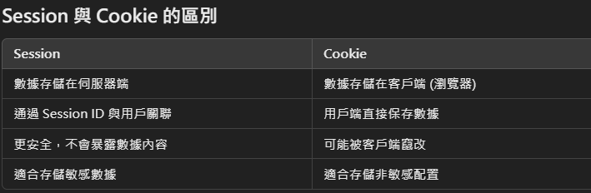
Session
Session 是一種在伺服器端保存用戶數據的機制，用來維持用戶與伺服器之間的狀態。
當用戶登入網站後，伺服器會為該用戶創建一個 Session，並將 Session ID 通過 Cookie 發送給用戶。
用戶在後續請求中會攜帶這個 Session ID，伺服器根據它來確認用戶身份並提供相關資料。
安裝：npm install express express-session
Header
cookie
set-Cookie
session
Session storage
user
frontend
request
server

Slide 14
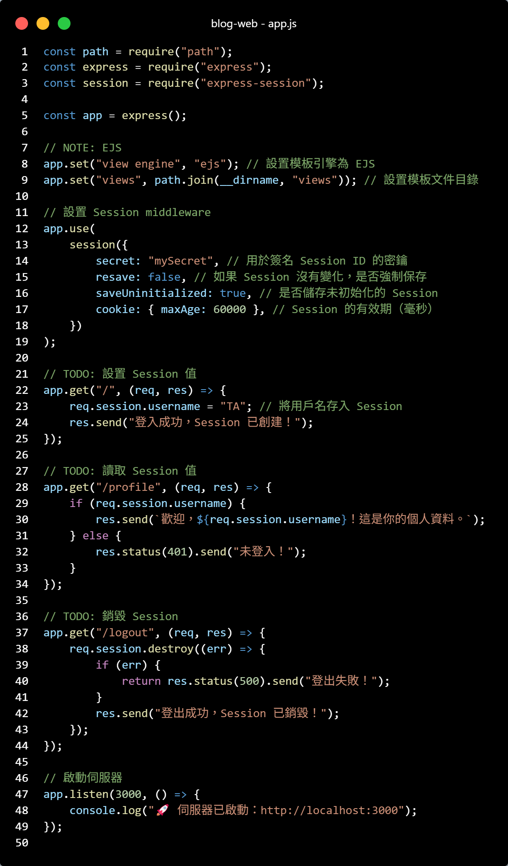
Session
(Currying)

Slide 15
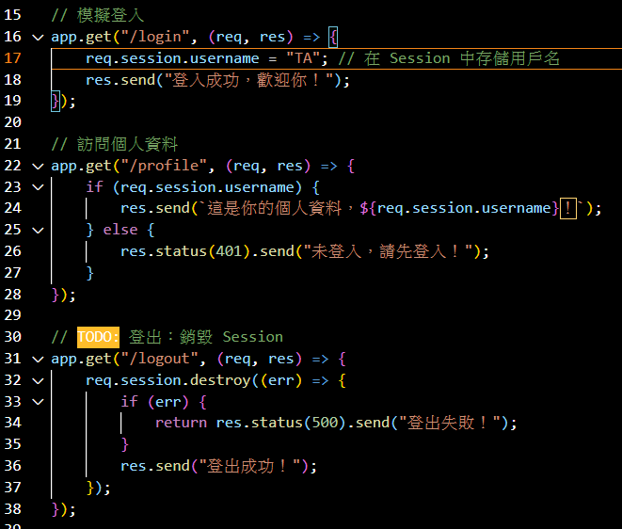
Session
【相關應用】
清空該collection中所有資料：使用一個{}去做query
(Currying)

Slide 16
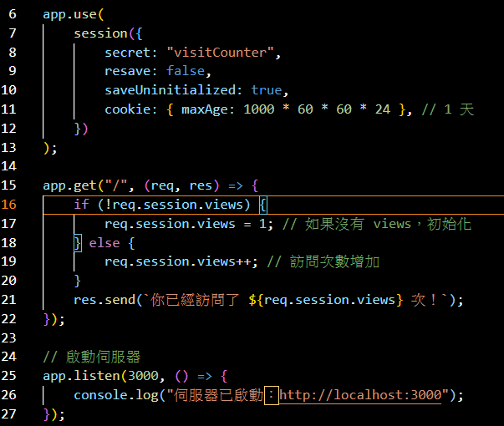
Session
【相關應用】
每次用戶訪問網站時，計算總共訪問次數
(Currying)

Slide 17
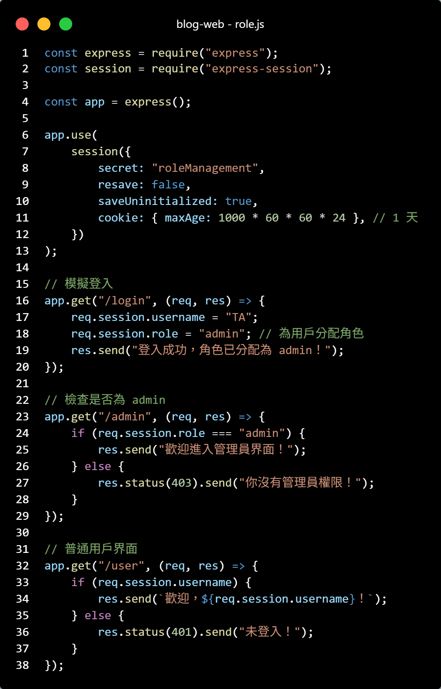
Session
【相關應用】
用戶角色權限管理(但這比較常在資料庫去做)
登入後為用戶分配角色。
訪問 /admin 時檢查角色是否為 admin。

Slide 18
身分驗證(Authentication)
身分驗證是確認用戶身份的過程，保證只有授權的用戶能執行敏感操作。
身分驗證通常用於保護敏感、資料資源管理功能、交易功能
Open to anyone
View all products
Only logged-in users
user
Create & manage products
server
database
Place orders

Slide 19
身分驗證(Authentication)
【how to Authentication implemented】
身分驗證是確認用戶身份的過程，保證只有授權的用戶能執行敏感操作。
身分驗證通常用於保護敏感、資料資源管理功能、交易功能
user
Step1：Login request
server
Step2：Response 200OK
Request restricted resource
Step3：create session(ID, role)
cookie
Step4：store sessionID
session

Slide 20
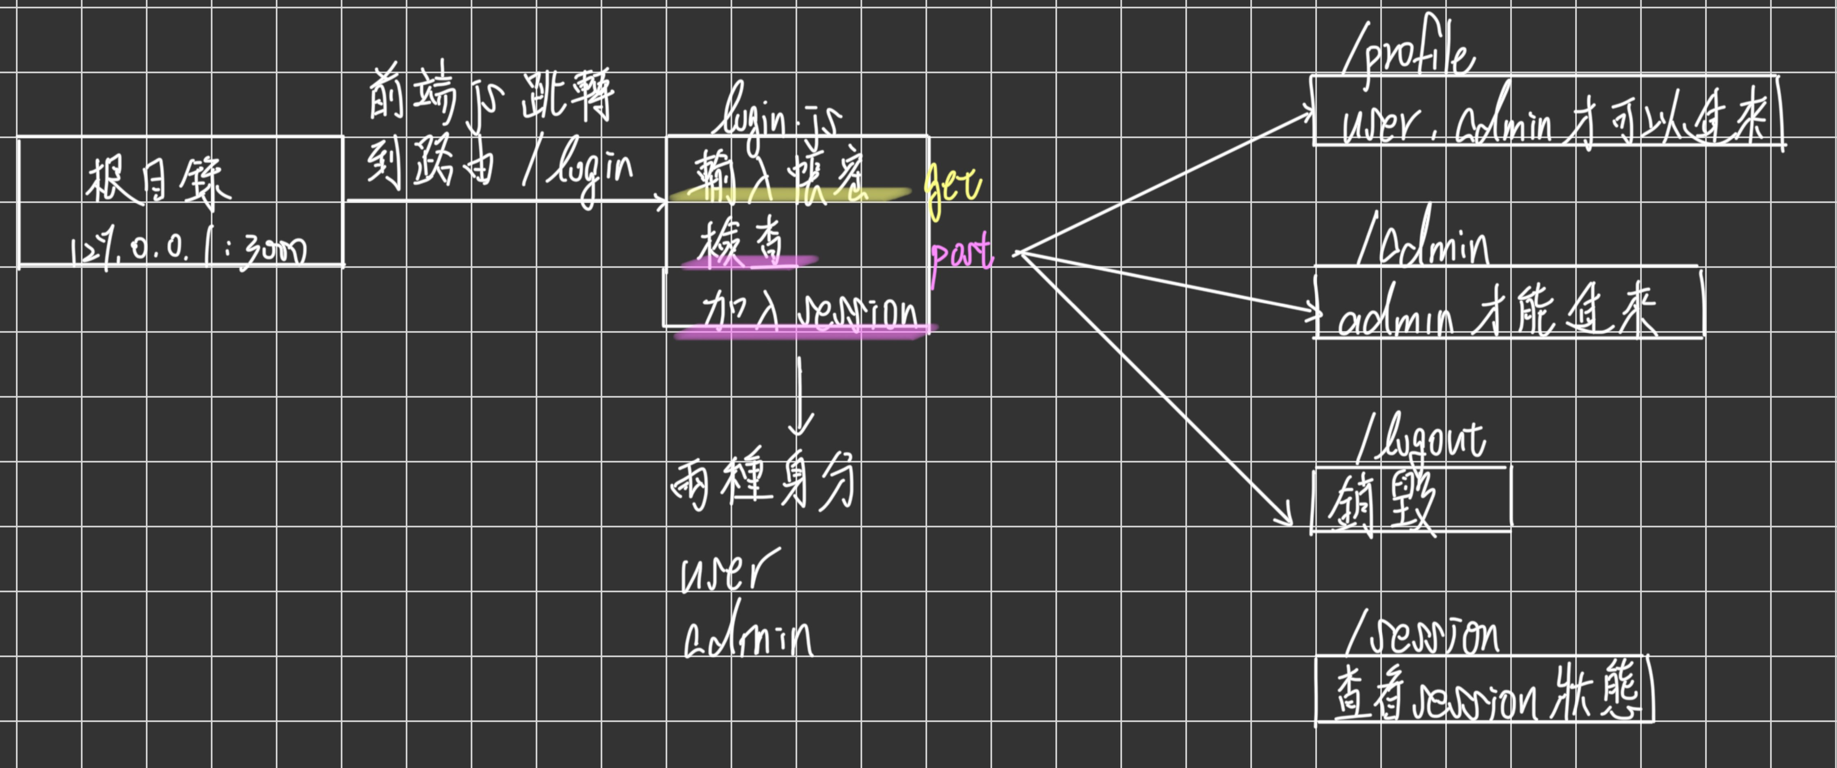
身分驗證(Authentication)
實作：authentication

Slide 21
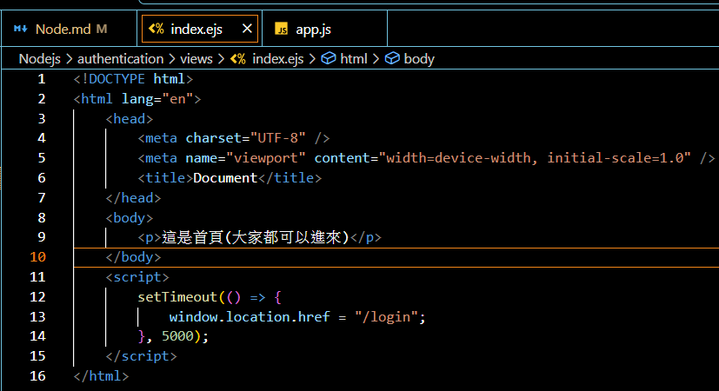
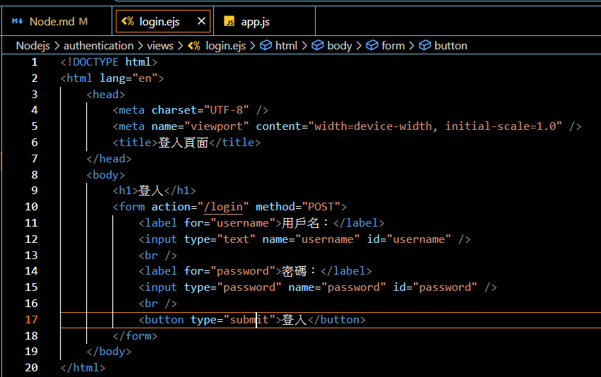
身分驗證(Authentication)
前端頁面
Index.ejs
login.ejs

Slide 22
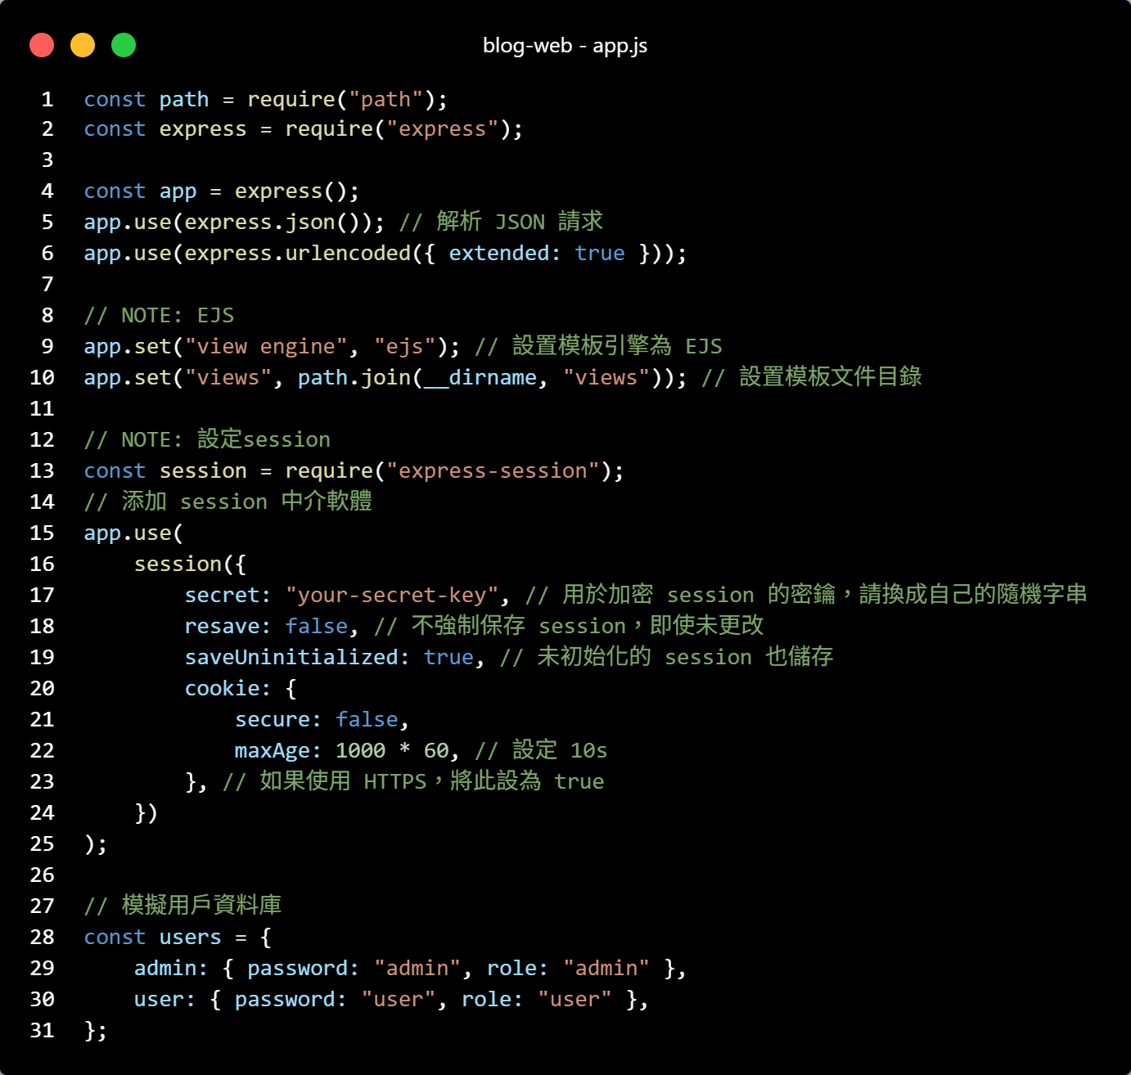
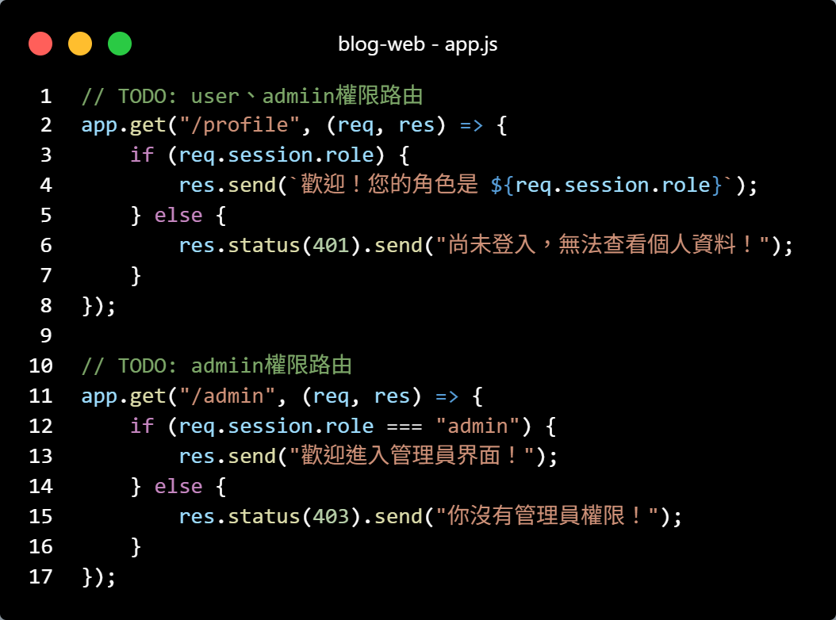
身分驗證(Authentication)
實作：authentication

Slide 23
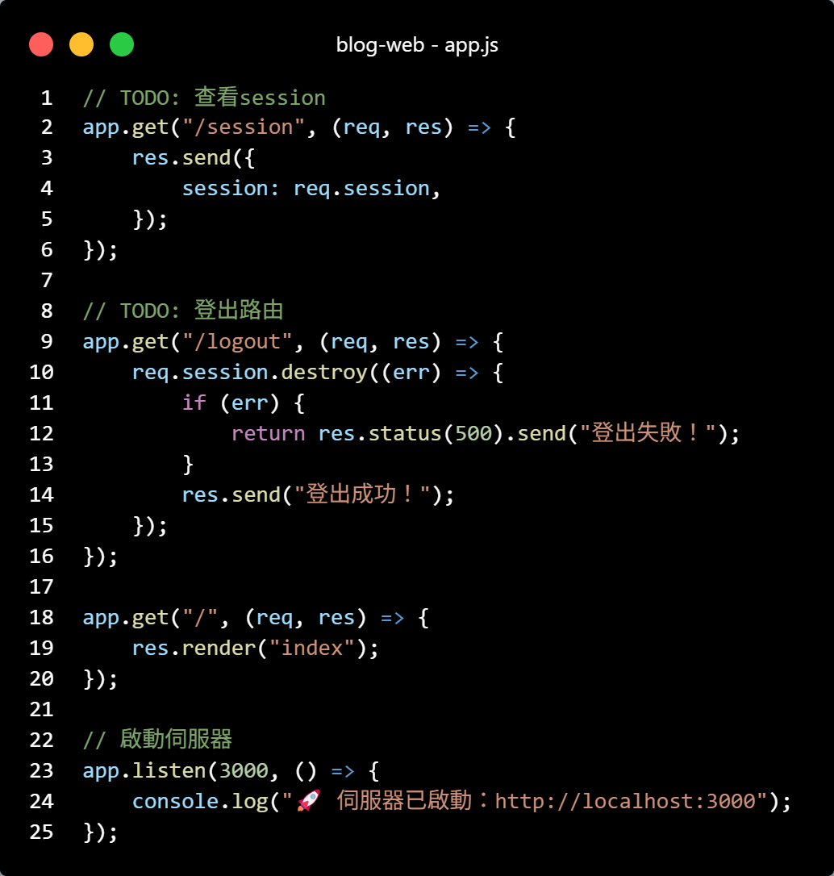
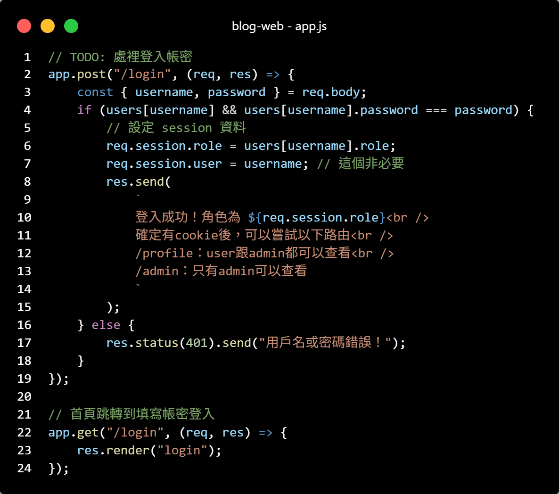
身分驗證(Authentication)
實作：authentication

Slide 24
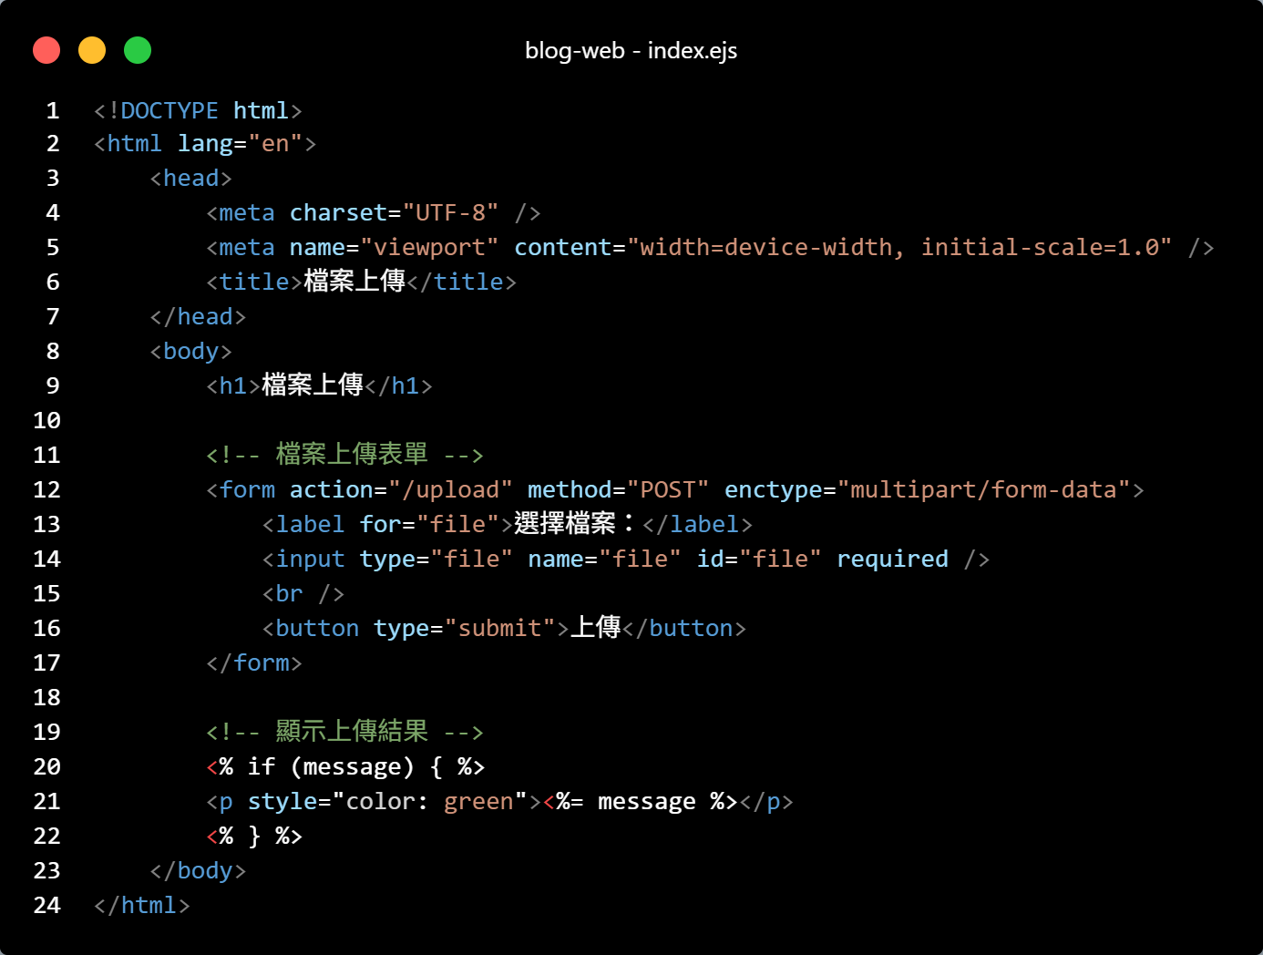
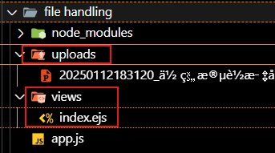
上傳檔案
安裝套件：npm install express multer
預設是不支援中文，所以接下來上傳的檔案不要有中文。
先建立一個資料夾uploads，存放上傳後的檔案
建立上傳檔案的ejs
(Currying)

Slide 25
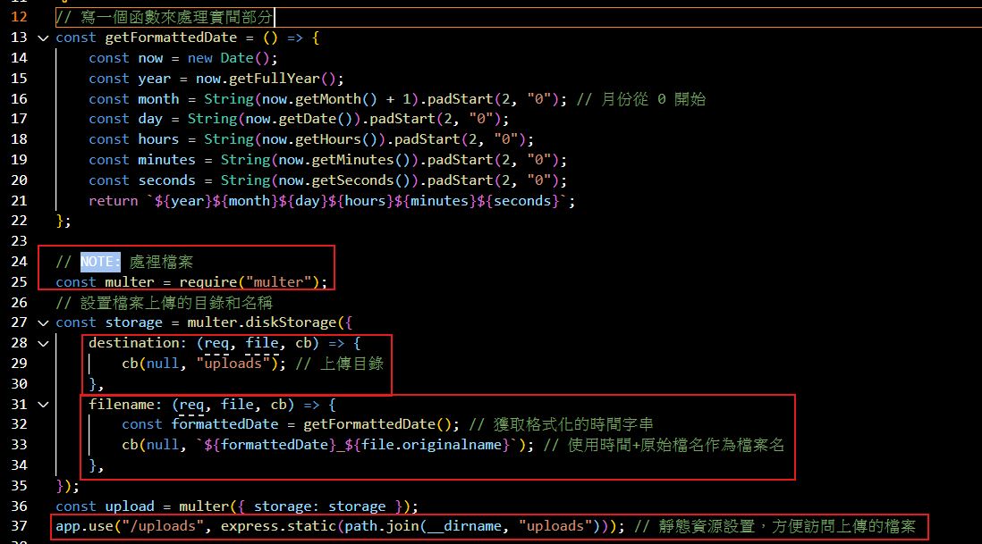
上傳檔案
App.js的部分(file_update_one)

Slide 26
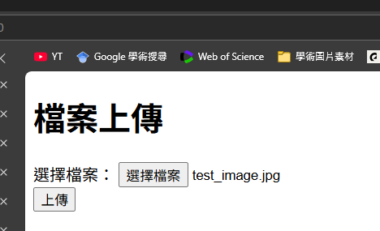
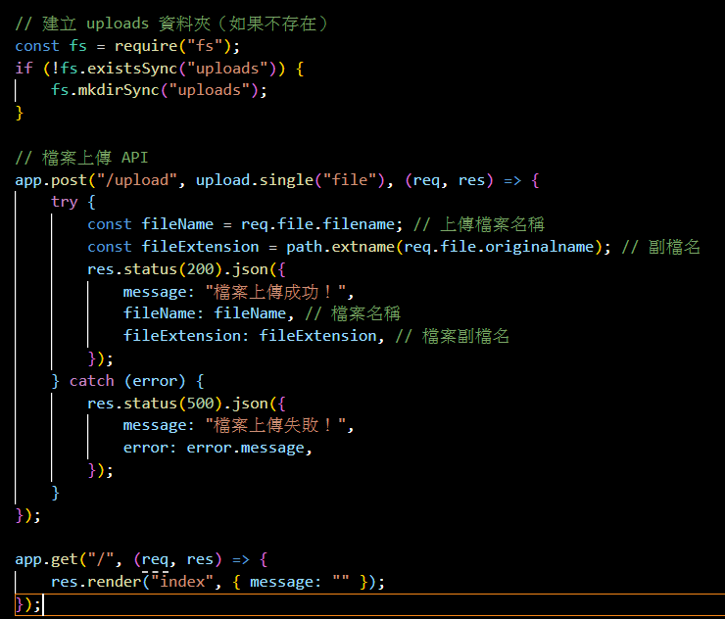
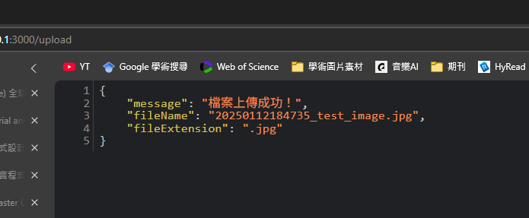
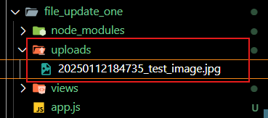
上傳檔案
App.js的部分

Slide 27
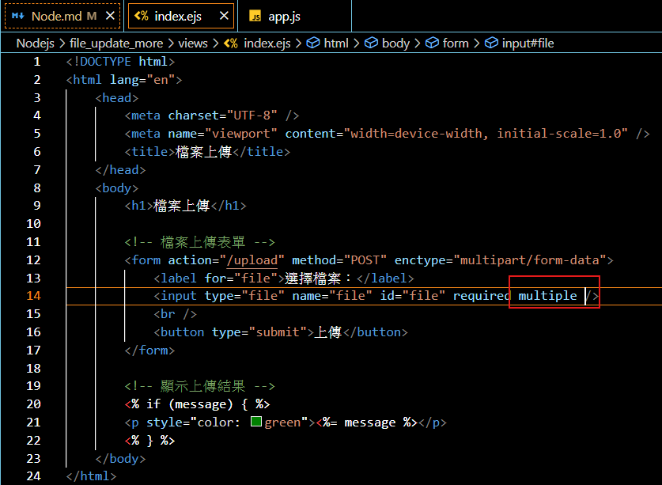
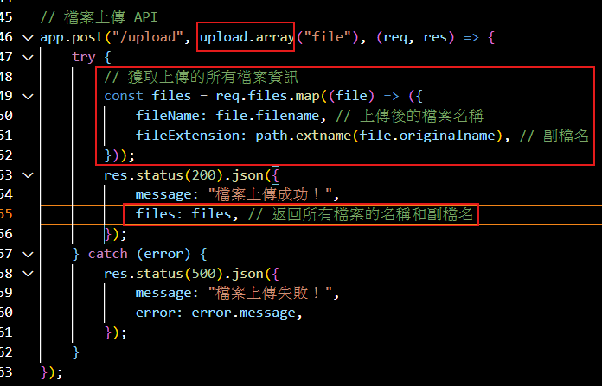
上傳檔案
如果要一次上傳多個檔案(file_update_more)
前後端各有部分需要修改
前端(ejs)
後端(router部分)

Slide 28
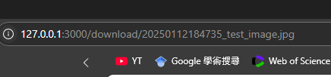
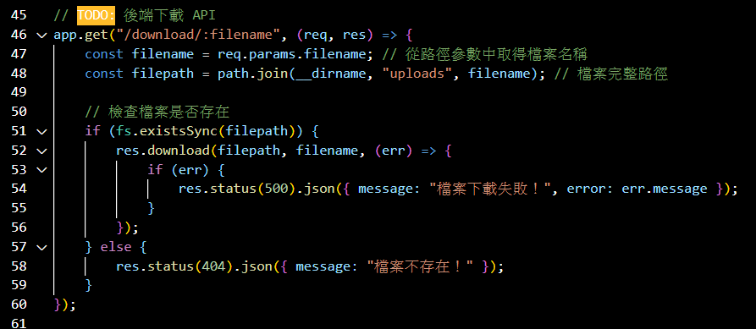
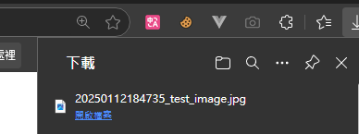
下載檔案
下載檔案，就是用get的方式
file_download

Slide 29
WebSocket
WebSocket 是一種雙向通信協議，允許伺服器和客戶端之間建立一個持久的連接。這意味著伺服器和客戶端可以在同一個連接上即時地傳輸數據，而不需要像 HTTP 那樣頻繁地重新建立連接。
客戶端和伺服器可以相互傳遞訊息，而不是只有客戶端發請求、伺服器回應。
WebSocket 的數據傳輸使用的是較小的協議開銷，非常適合即時應用
【應用場景】
即時通知(即時數據推送)
即時聊天
直播評論 (彈幕系統)

Slide 30
WebSocket
也因為WebSocket 是建立在 HTTP 協議之上的
WebSocket 的連線是通過 HTTP 握手建立的，最初會發送一個 HTTP 請求來升級為 WebSocket 協議
握手成功後，連線切換到 WebSocket 協議（全雙工通訊），不再遵循傳統的 HTTP 請求/回應模式
雖然是共享同一個伺服器，但同時處裡兩種不同的請求：
HTTP：加載靜態資源（HTML、CSS、JavaScript）或 API 資料。
WebSocket：基於一次握手建立持久連線，用於即時通訊
也因此在建立時，會區分兩種不同的路徑
HTTP：http://localhost:3000
WebSocket：ws://localhost:3000/ws
(Currying)

Slide 31
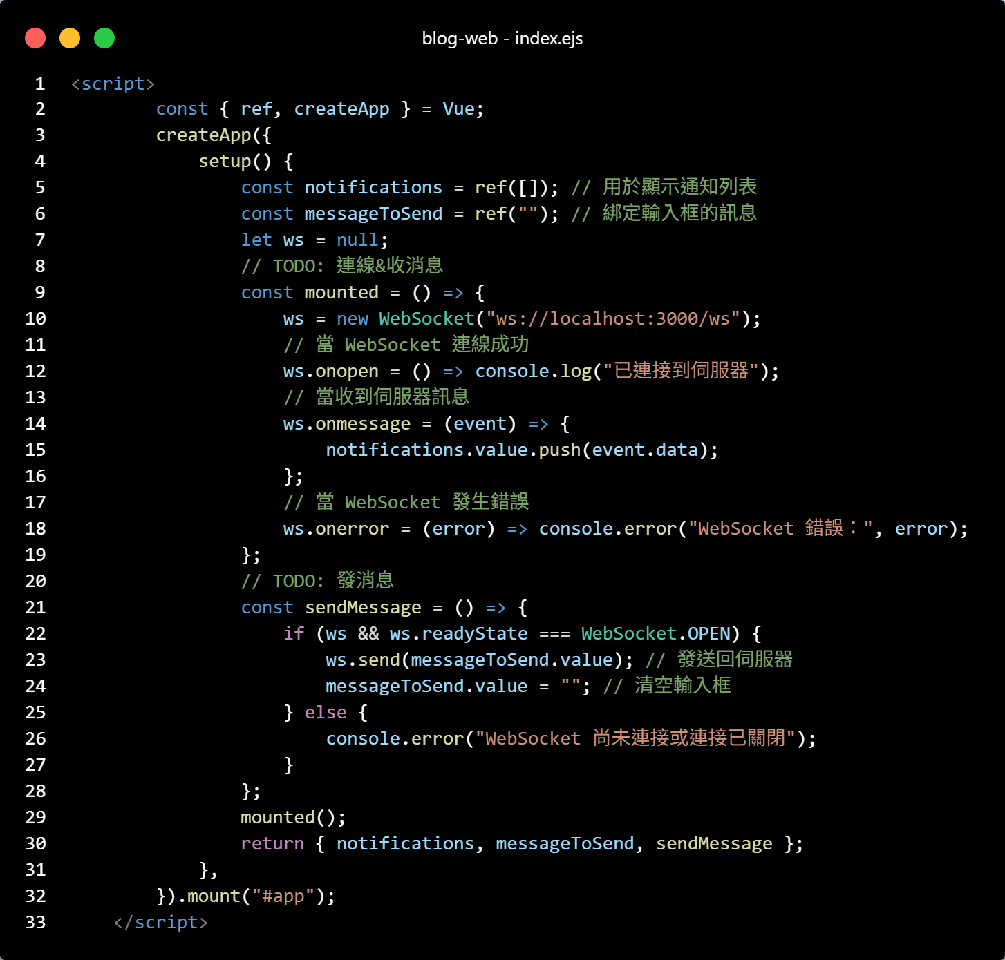
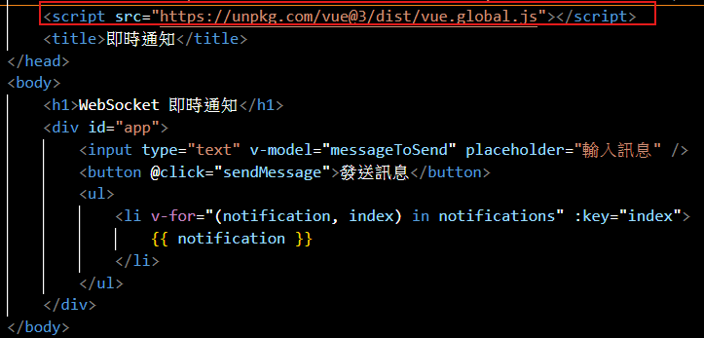
WebSocket
範例：伺服器主動向所有客戶端推波通知
websocket notification_v01(結合vue進行使用)
前端(index.ejs)

Slide 32
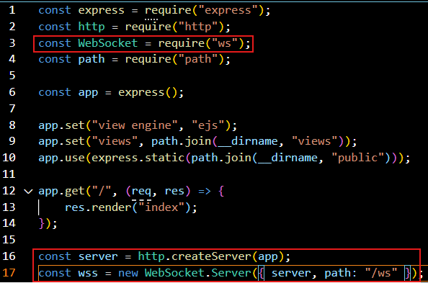
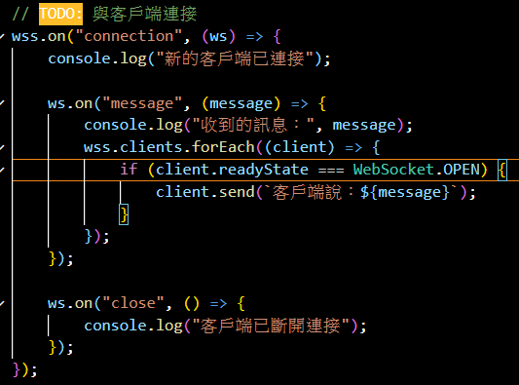
WebSocket
範例：伺服器主動向所有客戶端推波通知
websocket notification_v01
後端(app.js)

Slide 33
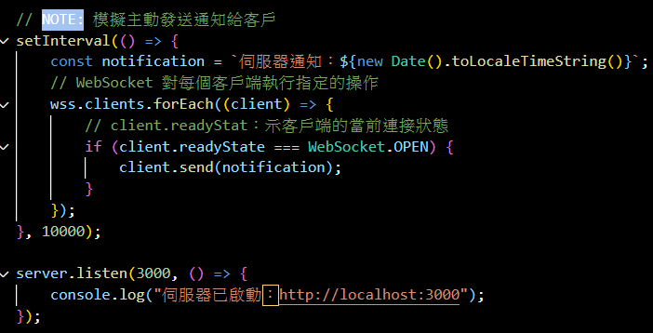
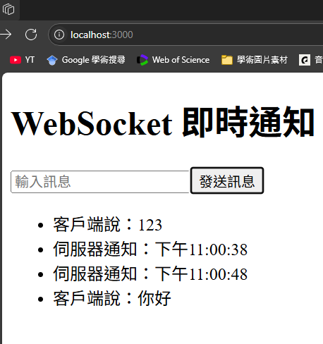
WebSocket
範例：伺服器主動向所有客戶端推波通知
websocket notification_v01
後端(app.js)

